Slide 1
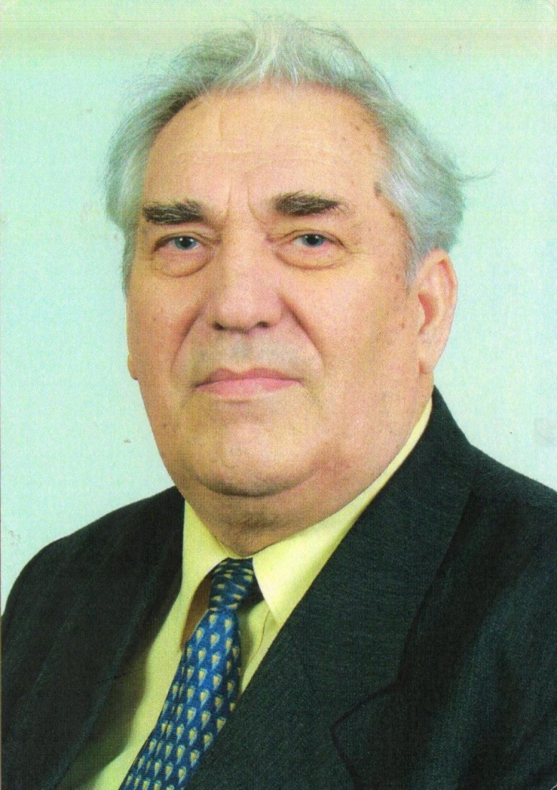
МБОО «Куликовская СОШ»
Махонин Иван Алексеевич—кандидат экономических наук, доцент, профессор Российской Академии Естествознания
Знаменитый земляк
2019г.
х. Куликовский

Slide 2
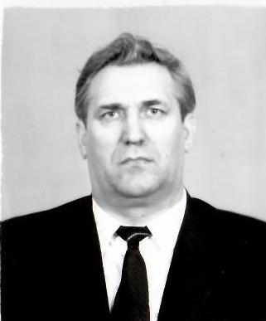
Махонин Иван Алексеевич
родился 12 февраля 1937 г. в хуторе Куликовском Новониколаевского района. Жил Иван Алексеевич на улице Привокзальной у железной дороги.
В 1944 году пошел в Куликовскую среднюю школу. Первая учительница, Моргунова Вера Владимировна, которая с первых дней школьной жизни приучала к самому главному – к трудолюбию, усидчивости, терпению.

Slide 3
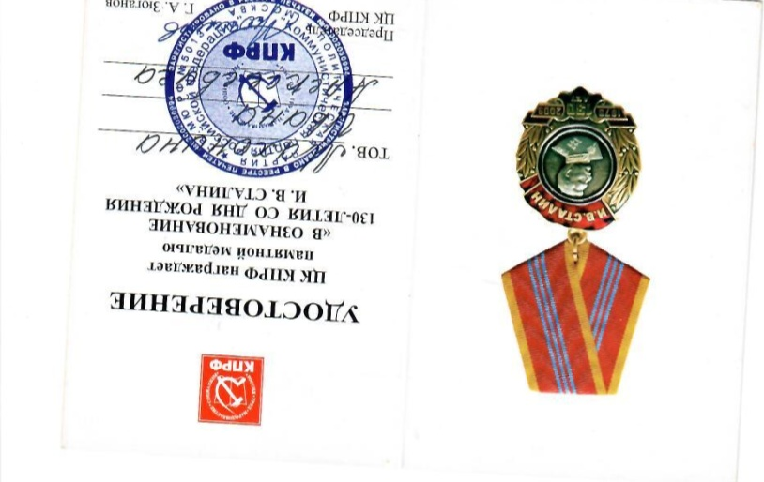
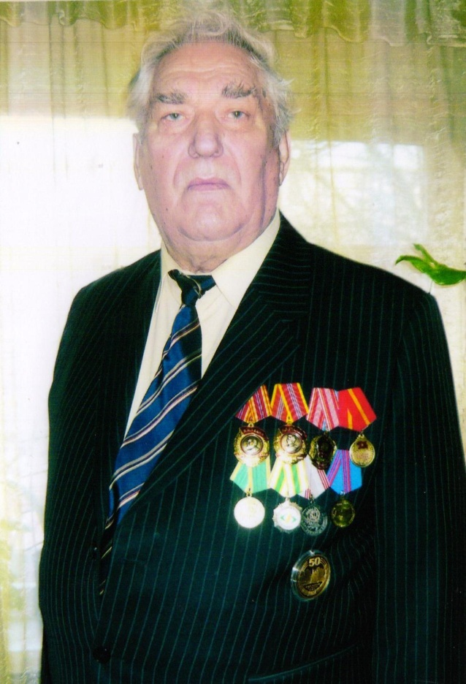
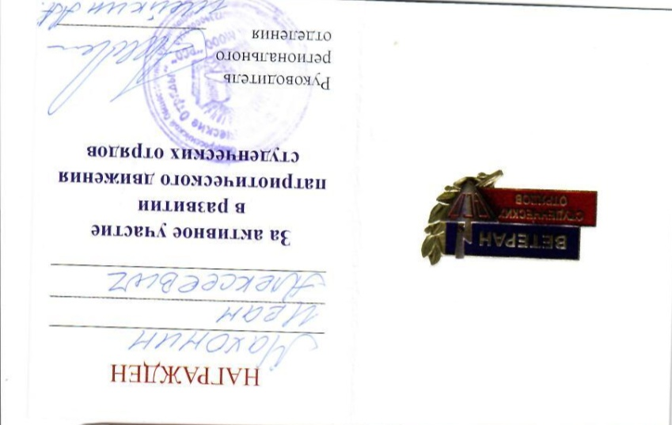
Награды Махонина И. А.

Slide 4
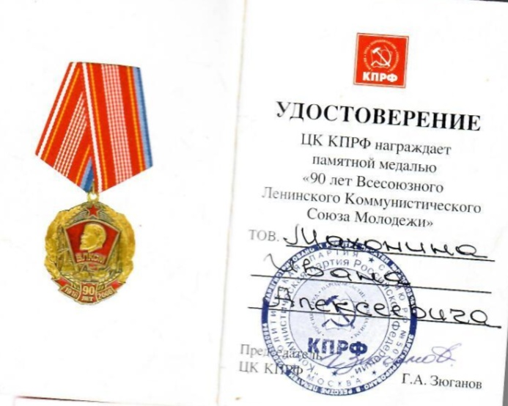
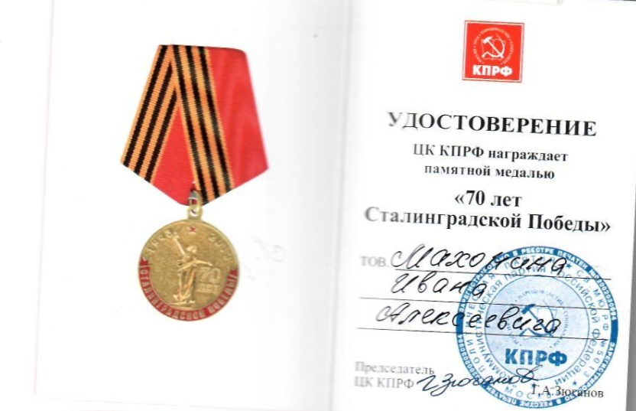
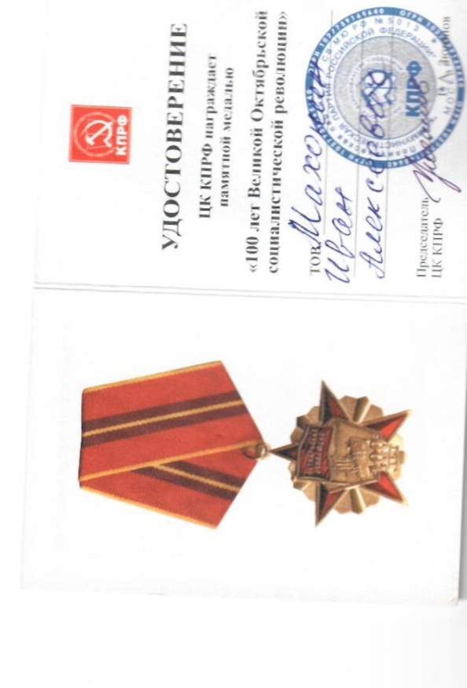
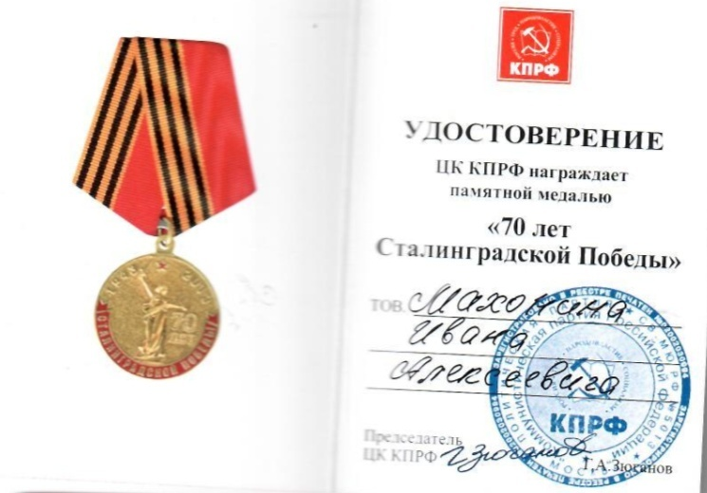
Удостоверения к медалям

Slide 5
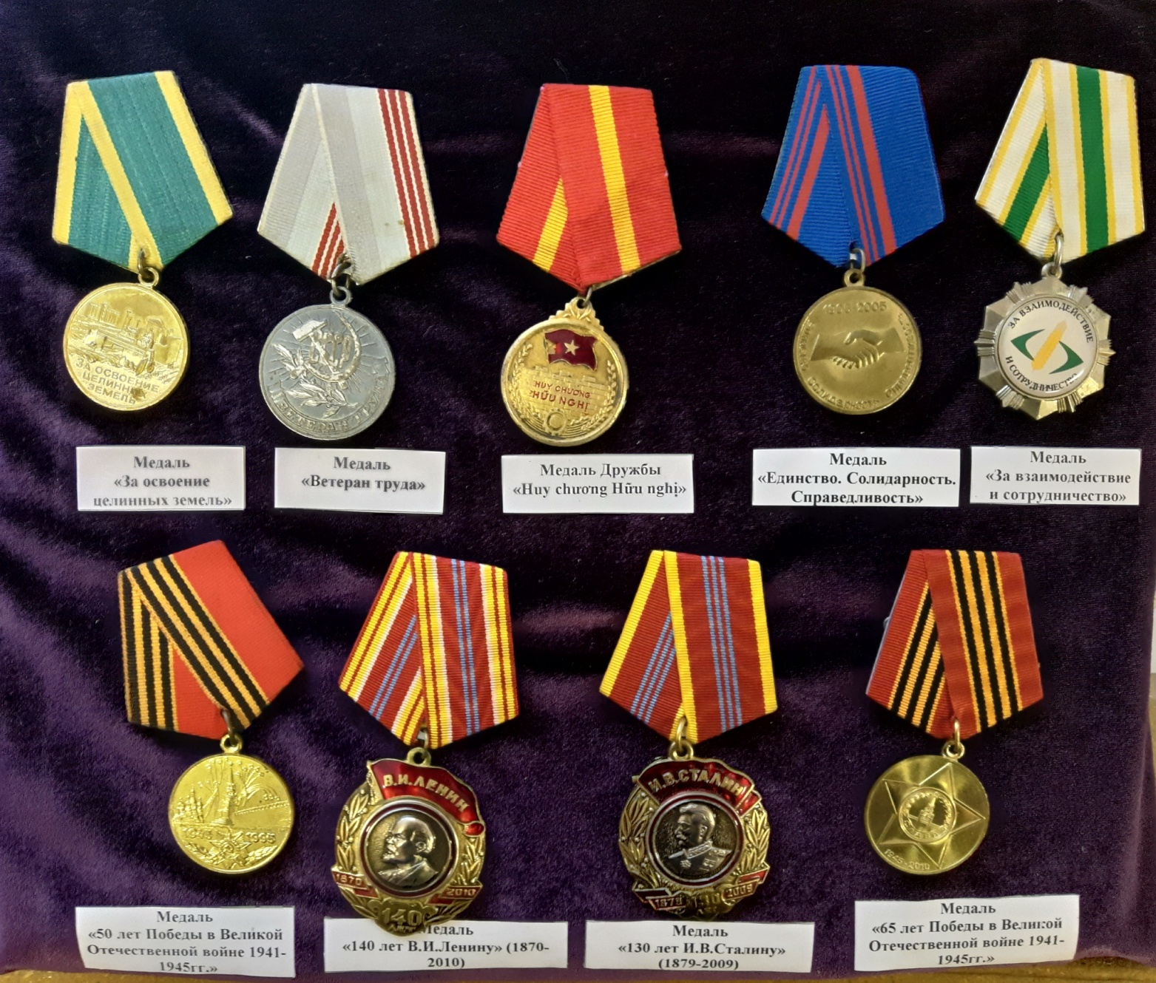
Медали Ивана Алексеевича

Slide 6
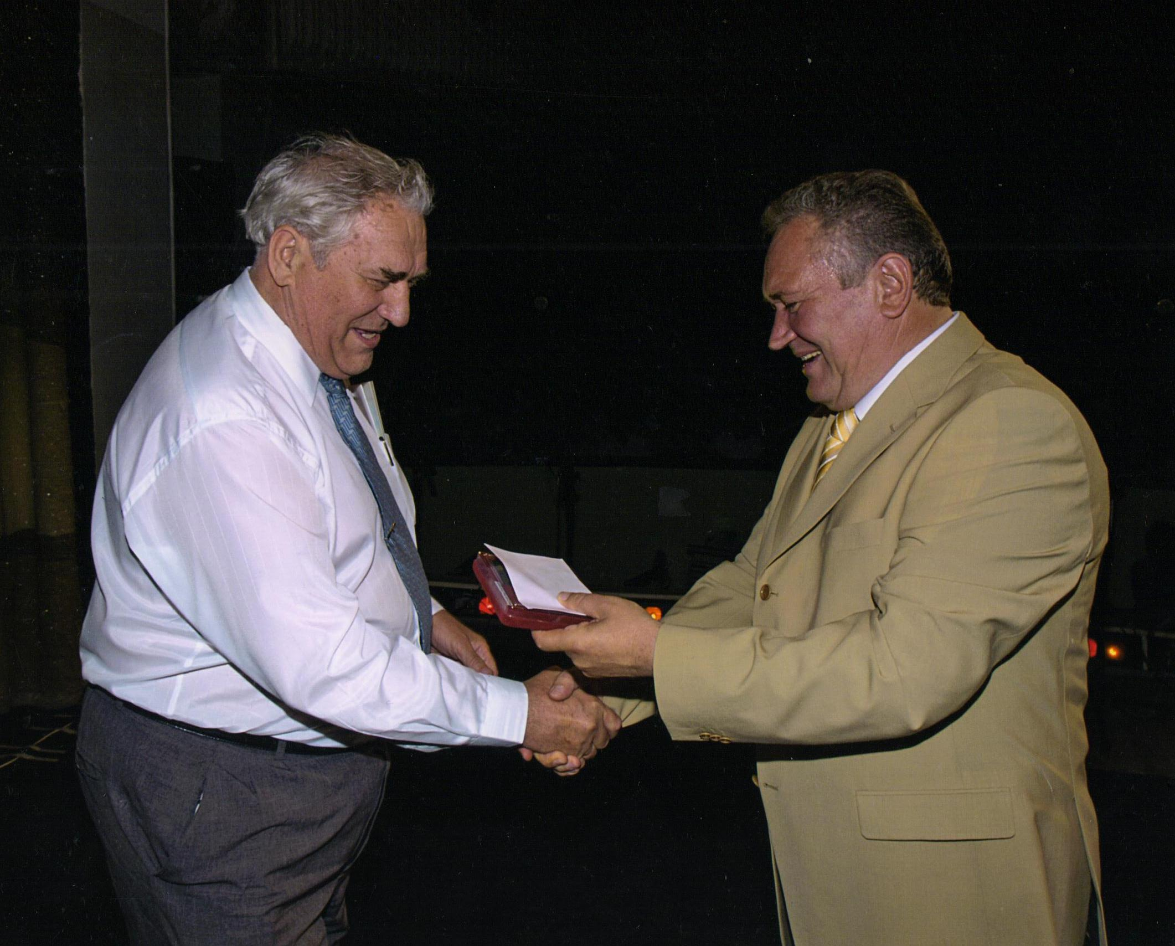
Глава администрации Волгоградской области Максюта Н. К., вручает медаль
«50 лет начала освоения целинных земель»

Slide 7
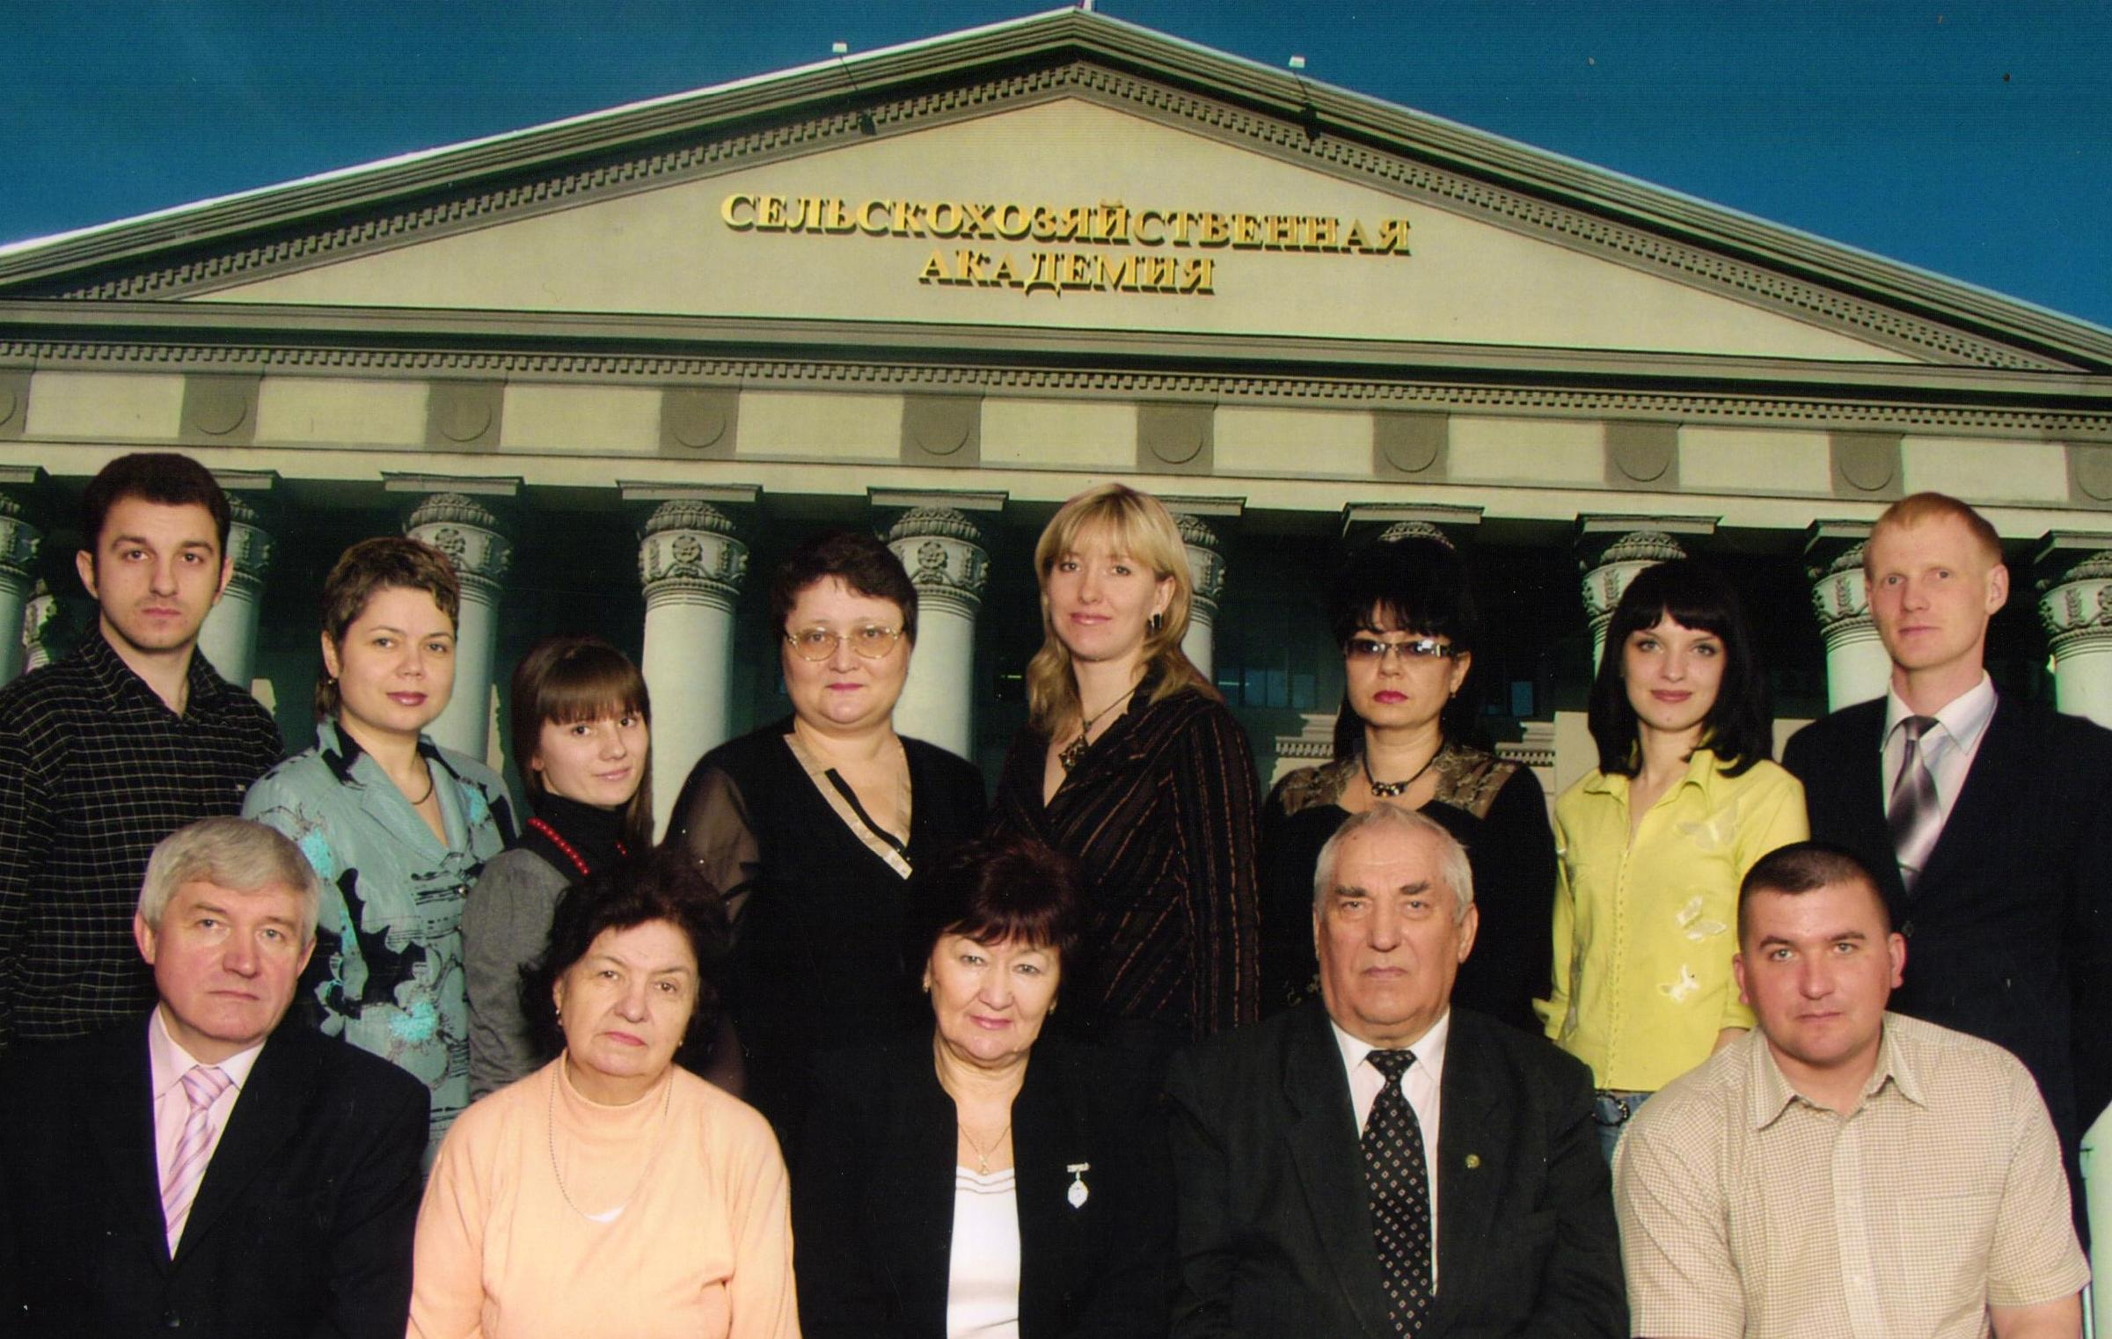
Кафедра «Менеджмента»,
2010 год

Slide 8
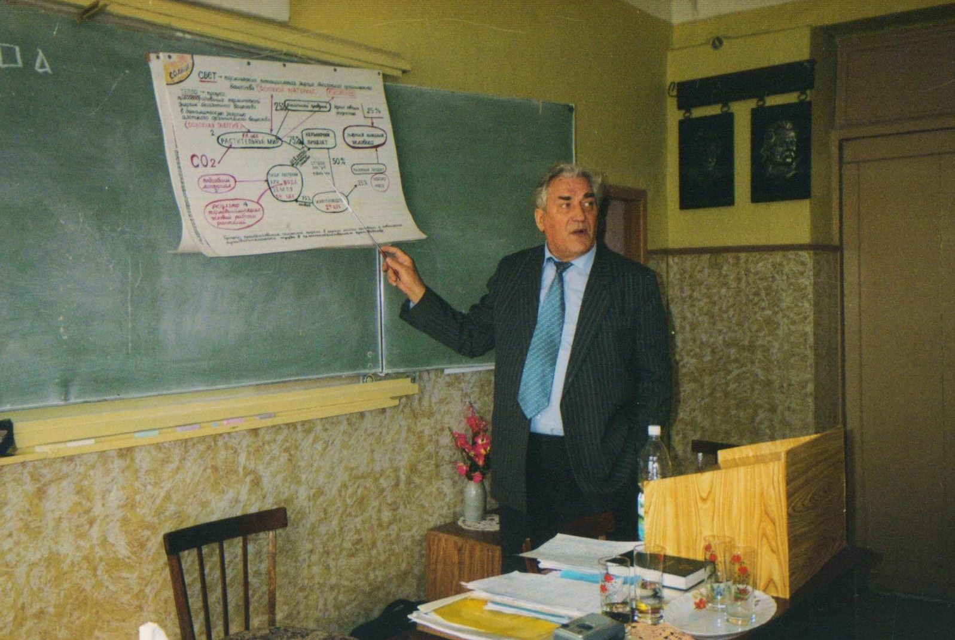
Лекция, февраль 2014 год

Slide 9
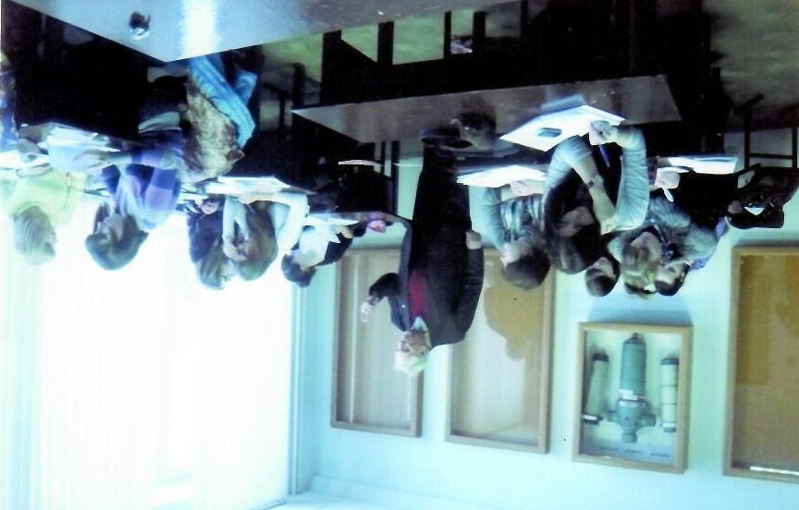
Практическое занятие по «Основам теории управления», февраль 2014 год

Slide 10
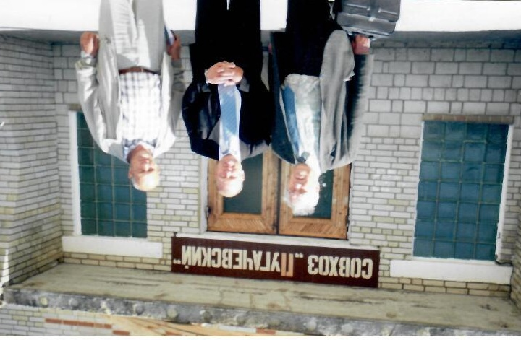
В Пензенской области с коллегами,
2010 год

Slide 11
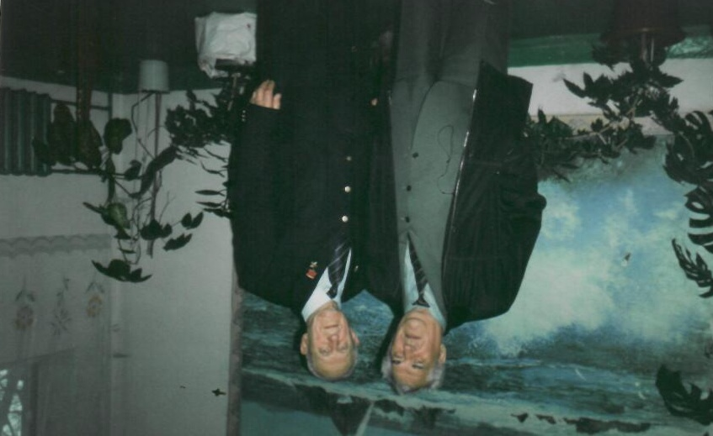
С героем Советского Союза, академиком Тимирязевским С. Х., 2011 год

Slide 12
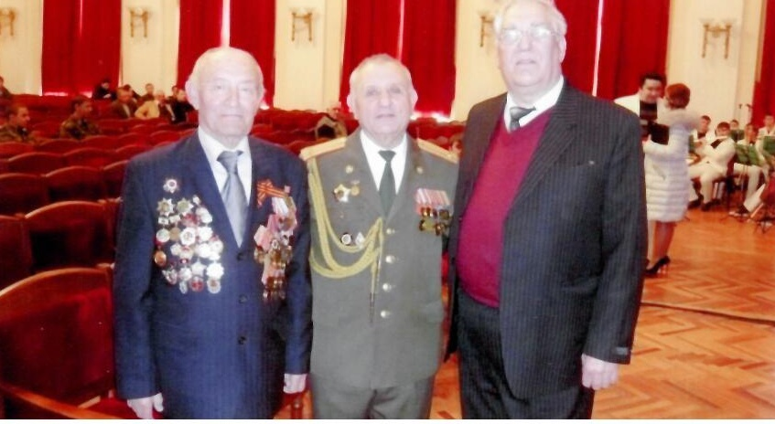
С ветеранами Аграрного университета, 2014 год

Slide 13
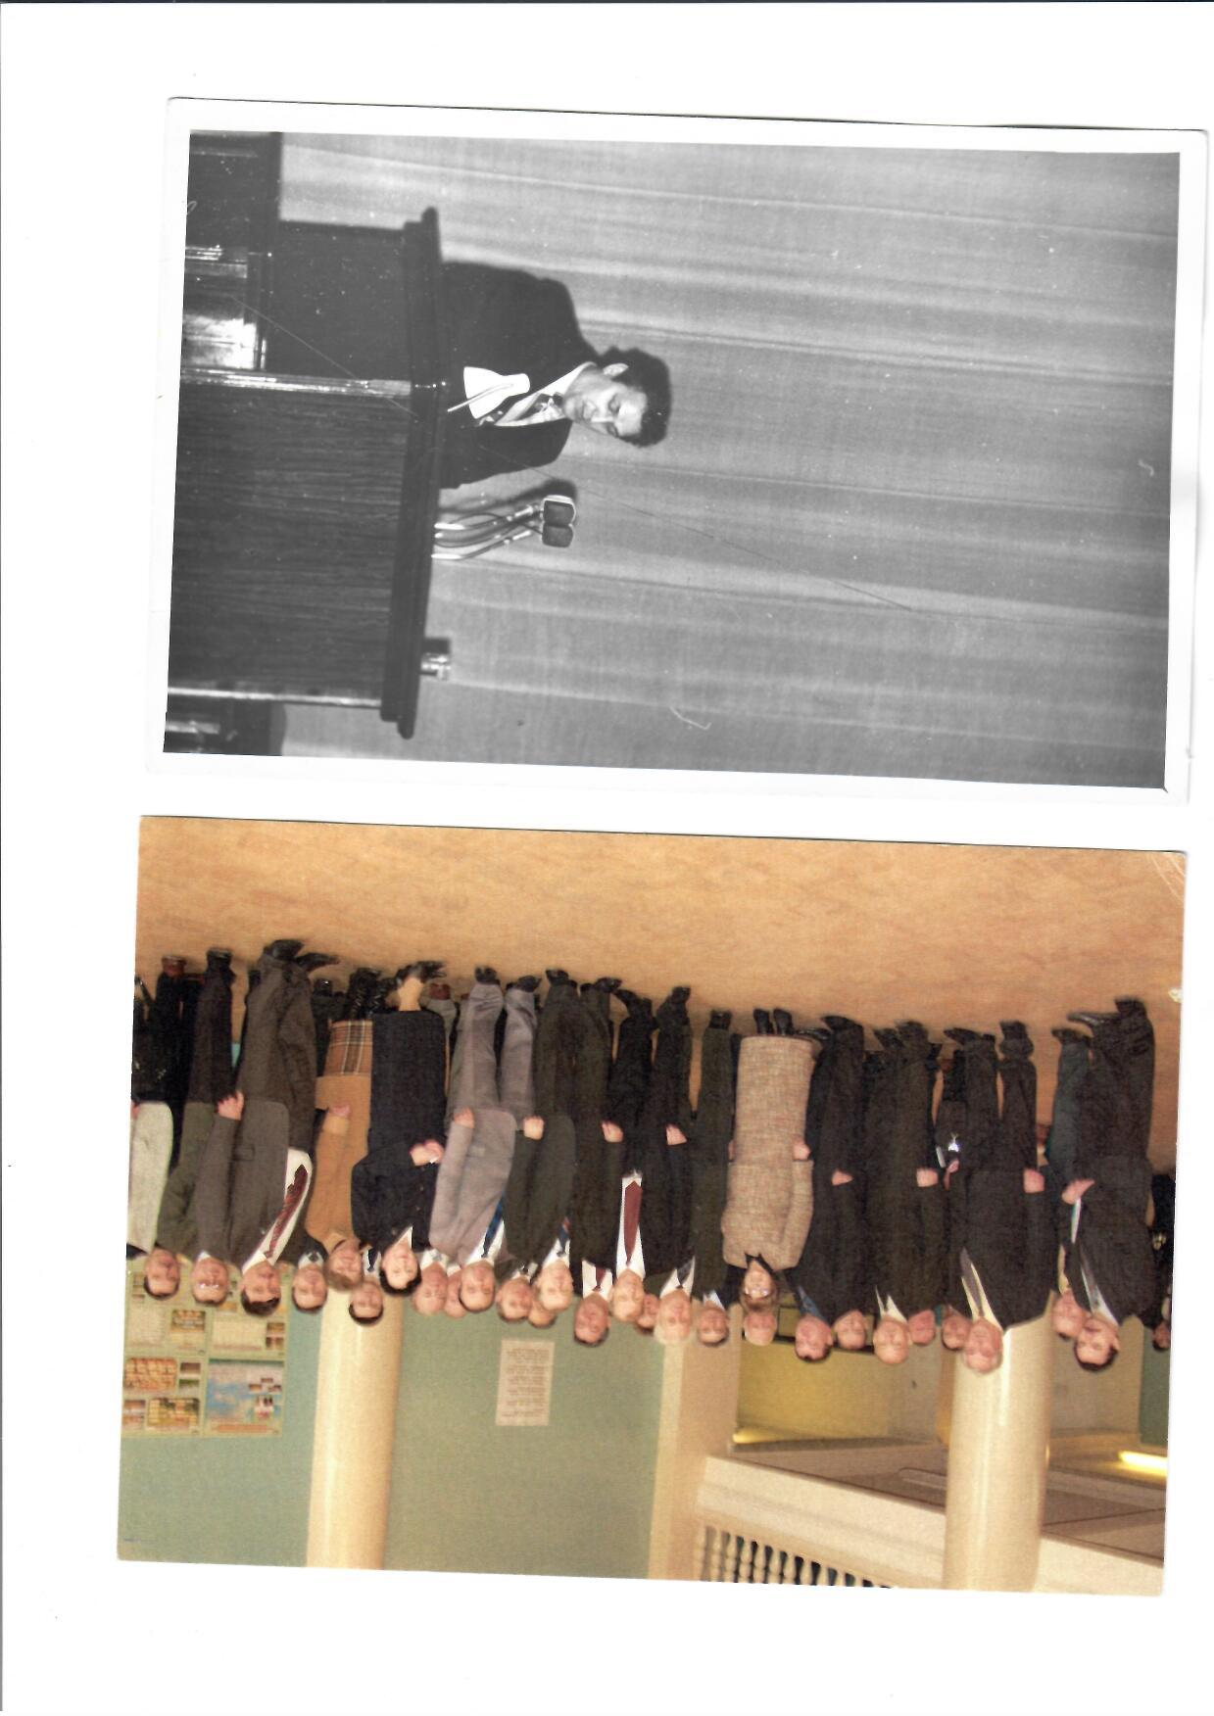
Основной состав профессионально-преподавательского корпуса ВолГАУ

Slide 14
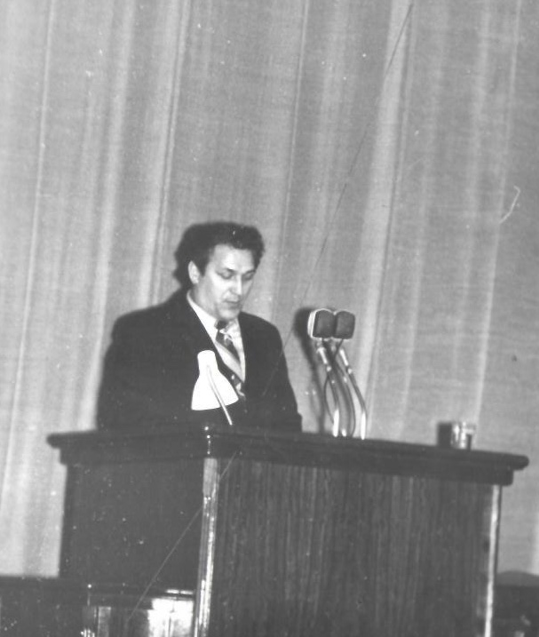
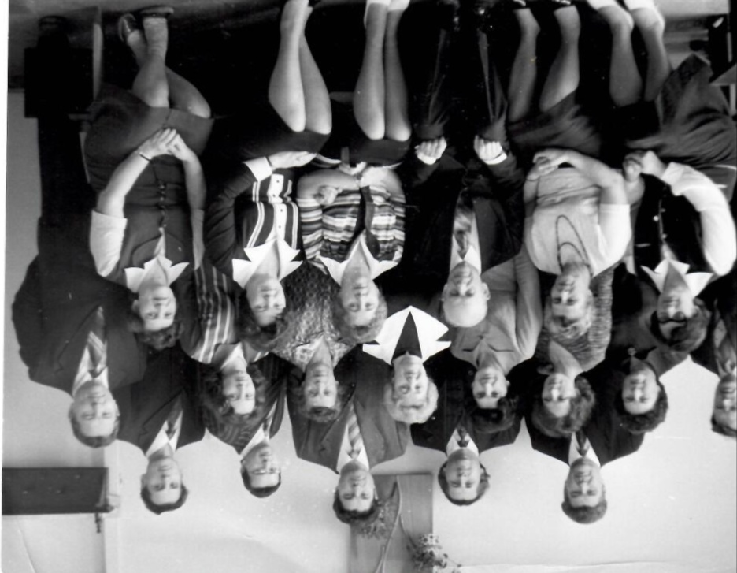
Выступление на Республиканской конференции «НОТ» в 1975г. г. Москва

Slide 15
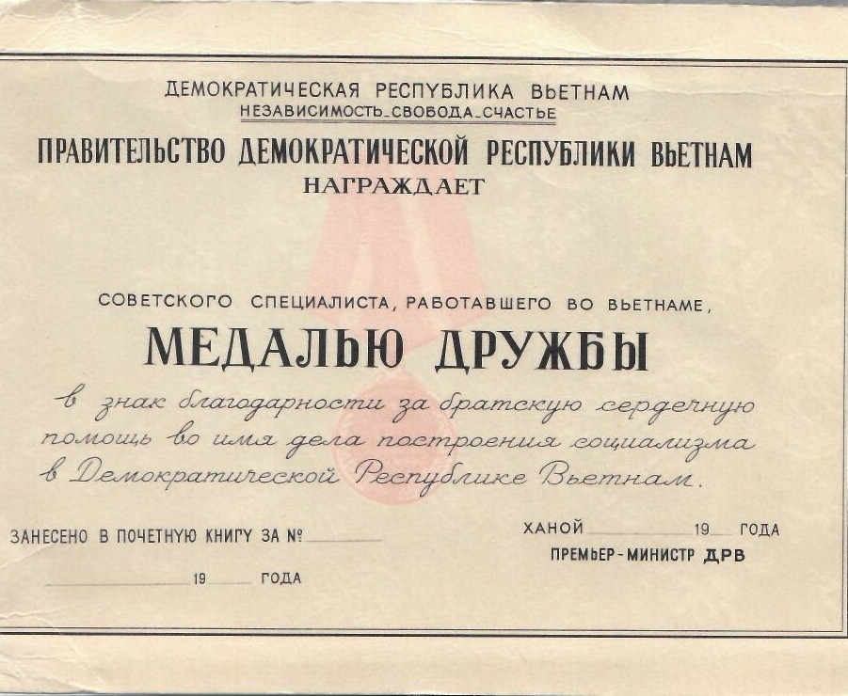
Медаль дружбы за работу во Вьетнаме

Slide 16
Иван Алексеевич автор более 80 публикаций, участвовал в разработке концепций внедрения научных разработок, методик и рекомендаций по их реализации. Активно работал со средствами массовой информации. Печатался в «Волгоградской правде», «Крестьянской жизни». В одном из номеров газеты «Крестьянская жизнь» написана статья «Не отрываясь от земли» о вручении медали Ивану Алексеевичу за «Освоение целинных и залежных земель». Имеет сертификат участника энциклопедии «Ученые России».

Slide 17
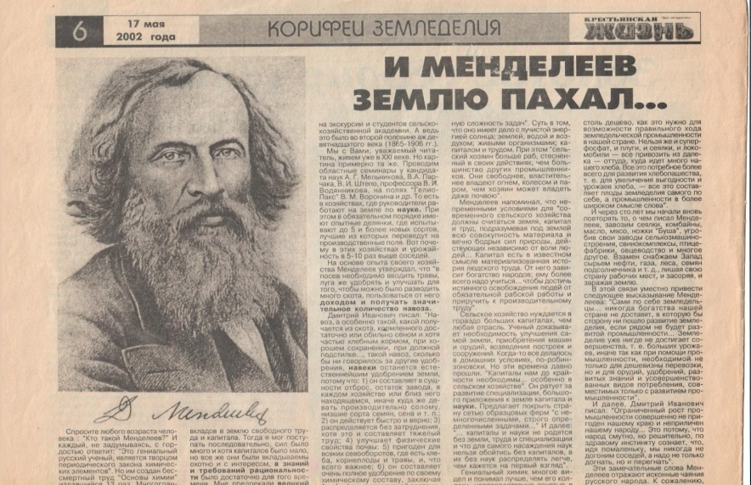
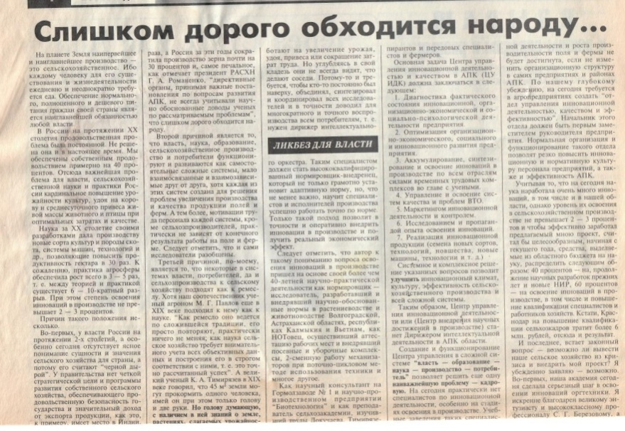
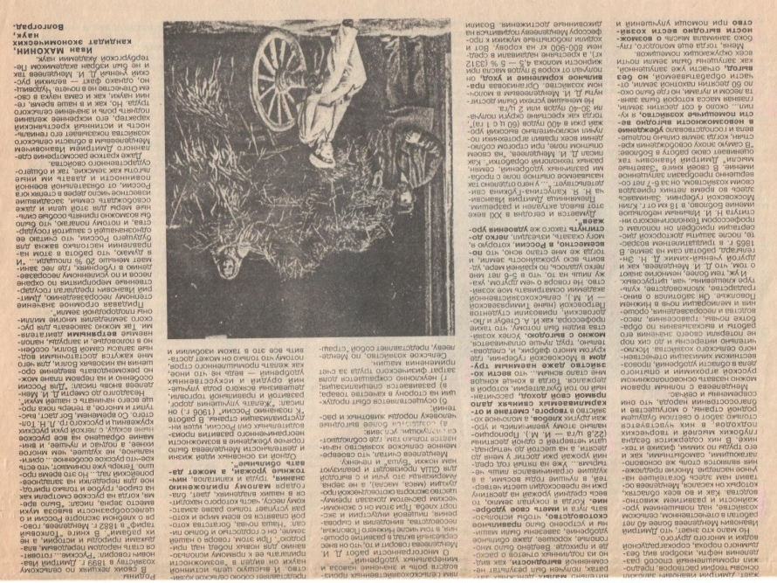
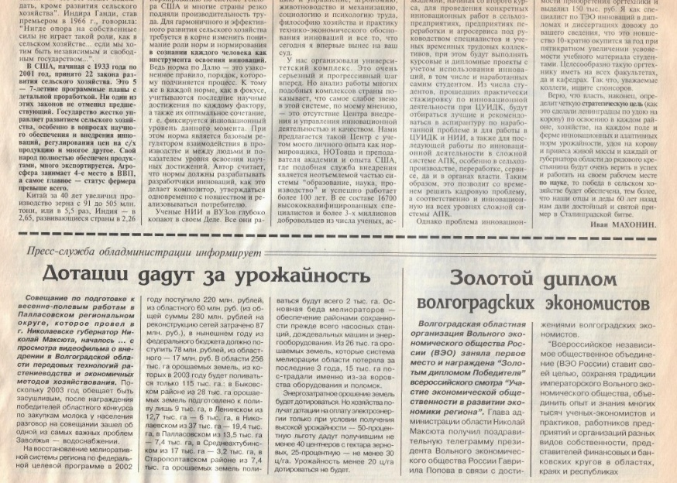
Публикации в газете
«Крестьянская жизнь»

Slide 18
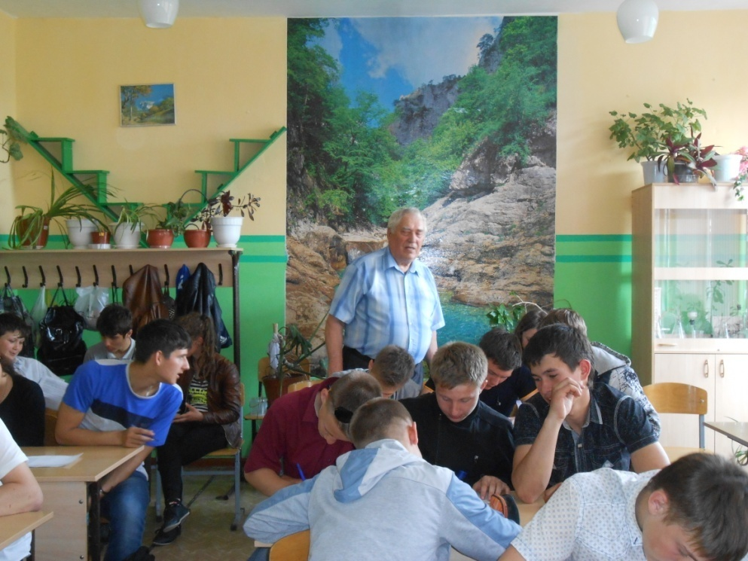
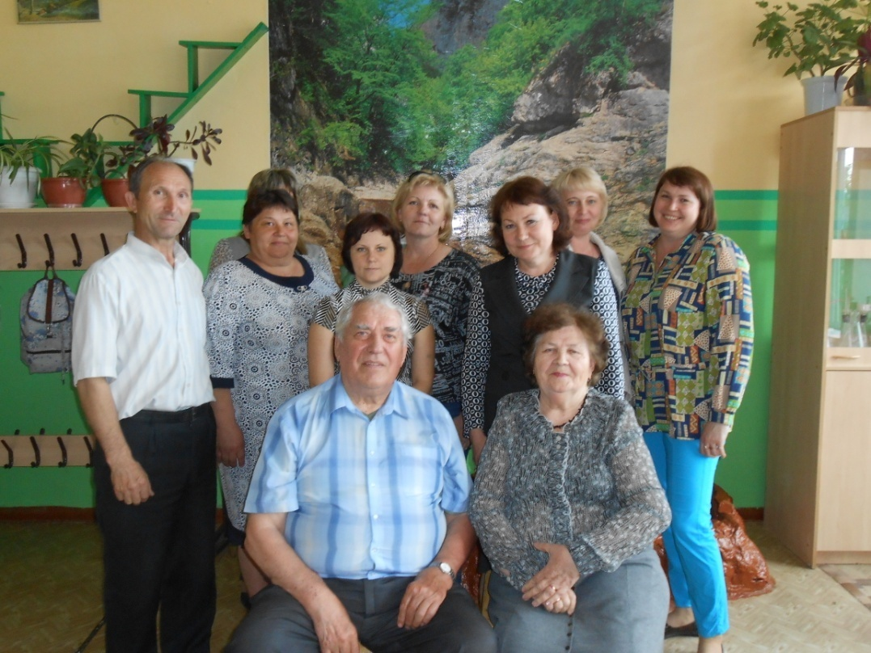
Встреча с знаменитым земляком в Куликовской школе

Slide 19
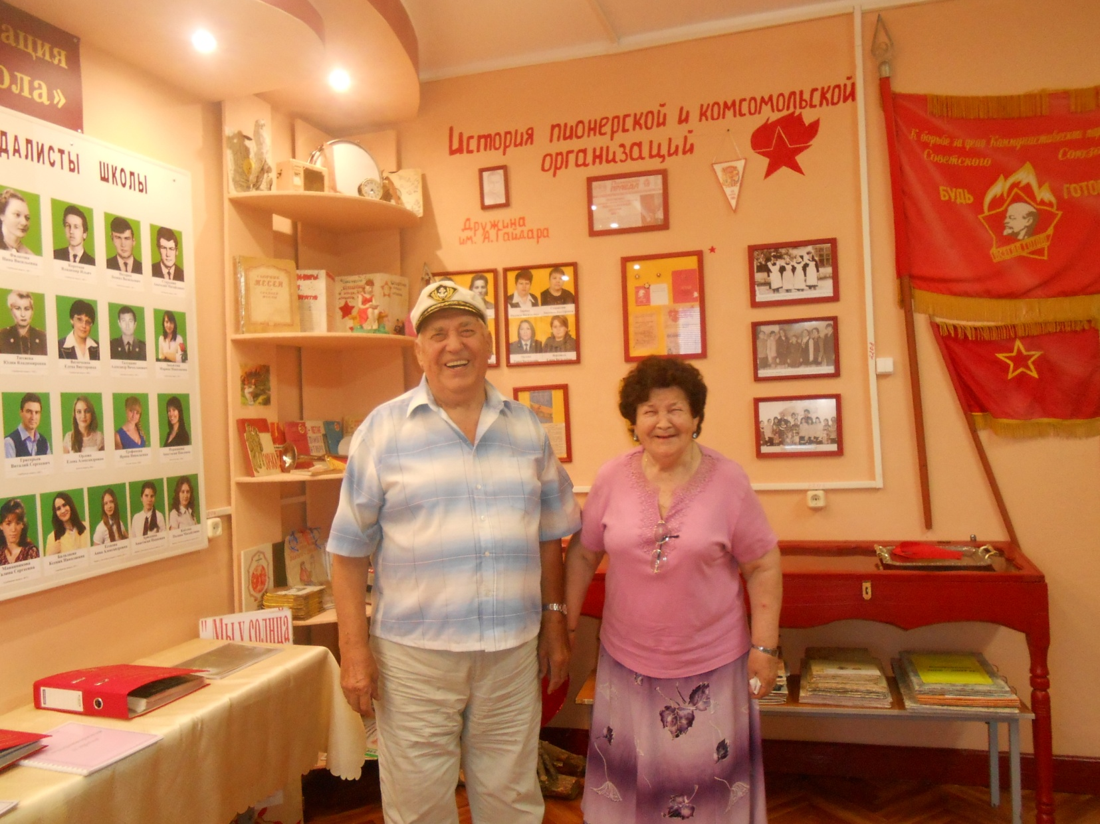
Иван Алексеевич со своей супругой в музее «История школы»

Slide 20
МБОО «Куликовская СОШ»
Спасибо за внимание!!!

